Slide 1
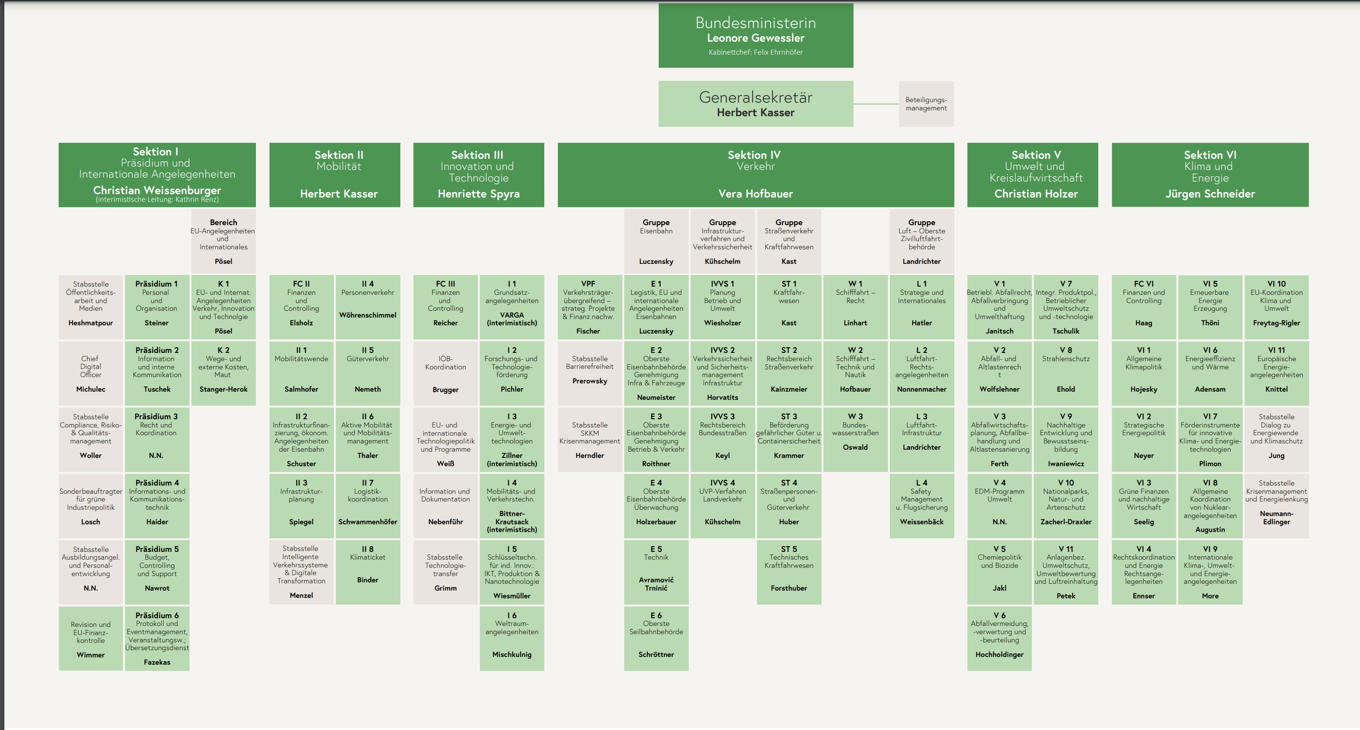
Organigramm

Slide 2
Präsidium und Internationale Angelegenheiten

Slide 3
Mobilität

Slide 4
Innovation und Technologie

Slide 5
Verkehr

Slide 6
Umwelt und Kreislaufwirtschaft

Slide 7
Klima und Energie

